Slide 1



OpenVswitch介绍
平安科技（深圳）有限公司 版权所有 未经授权不得使用和传播

Slide 2
1
Open vSwitch介绍

Slide 3
主流虚拟交换机
Open vSwitch
Vmware virtual switch
Cisco Nexus 1000V

Slide 4
主流控制器
ODL &ONOS
vCenter
VSM

Slide 5
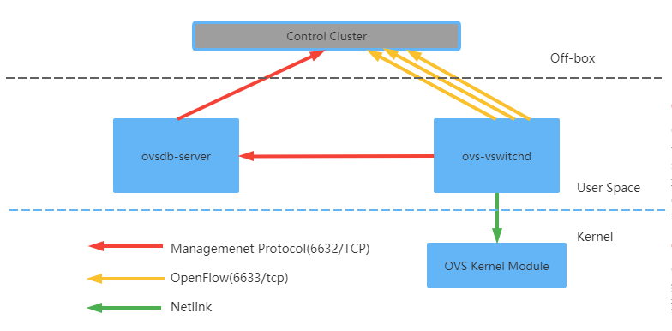
总体架构

Slide 6
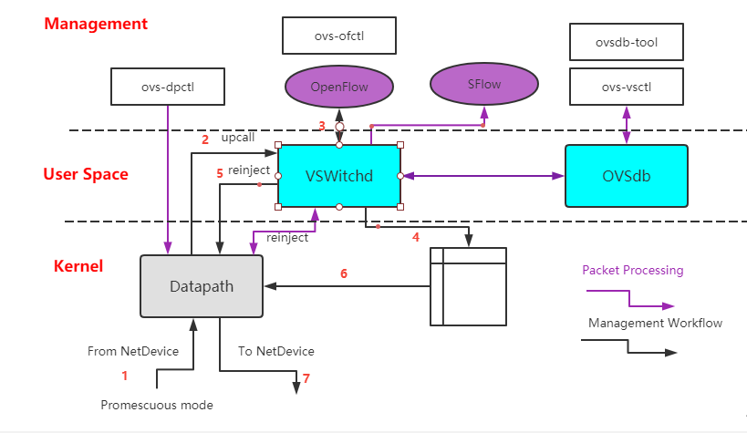
模块和组件

Slide 7
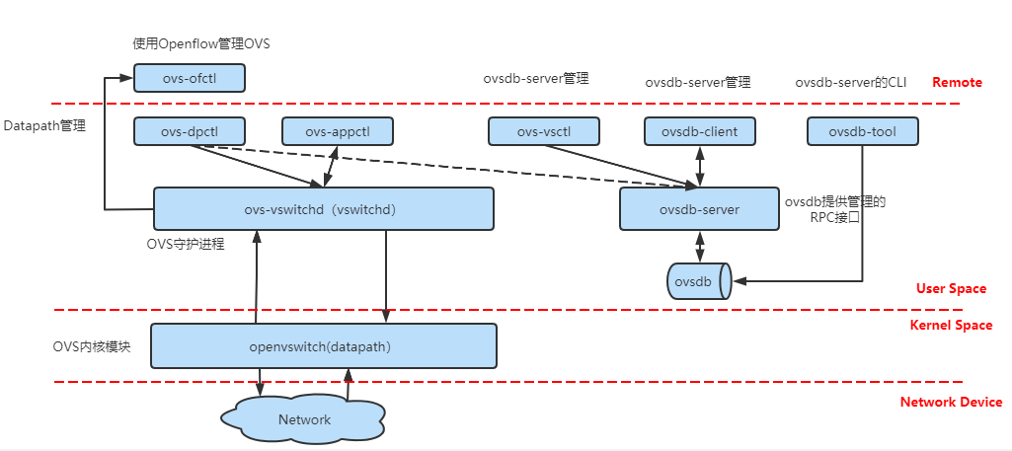
内部结构

Slide 8
工作原理

Slide 9
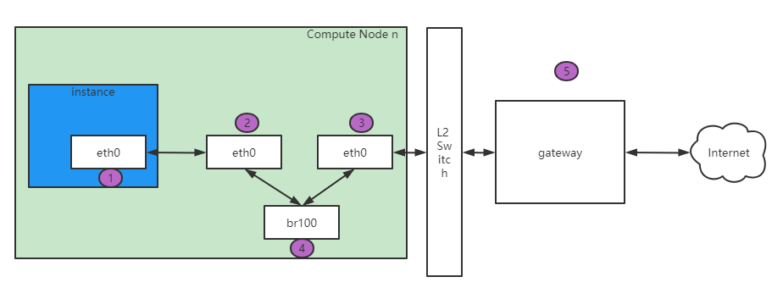
典型工作流程
1、Instance 产生一个数据包并发送至虚拟网络接口 vNIC（Instance eth0）
2、这个数据包传递到物理机的 vNIC 接口（vnet）
3、数据包从 vnet 出来，到达 Bridge br100 上
4、数据包经过 Bridge 的处理，从物理节点上的 NIC（eth0）发出
5、数据包从 eth0 出去后，按照宿主机的路由以及默认网关操作

Slide 10
3
Open vSwitch功能

Slide 11
OVS 功能
1、适用于Xen，KVM，VirtualBox等hypervisors
2、支持NetFlow, IPFIX, sFlow, SPAN/RSPAN等流量监控协议
3、精细的ACL和QoS策略
4、可以使用OpenFlow和OVSDB协议进行集中控制
5、Port bonding，LACP，tunneling(vxlan/gre/Ipsec)
6、支持标准的802.1Q VLAN协议
7、基于VM interface的流量管理策略
8、支持组播功能
9、flow-caching engine(datapath模块)

Slide 12
2
Open vSwitch组件

Slide 13
涉及组件
ovs-vswitchd
ovsdb-server
Controller
OpenFlow
Kernel Datapath

Slide 14
涉及协议
Managemenet Protocol
OpenFlow
网络通信协议，属于数据链路层，
能够控制网络交换器或路由器的转发平面（forwarding plane），
借此改变网络数据包所走的网络路径
软件定义网络（Software-defined networking）的引导器
Netlink
是一组Linux核心接口（Linux kernel interfaces）
用于进程间通信，Linux内核与用户空间的进程间、用户进程间的通讯
Netlink由一个在用户空间的标准的Socket接口和内核模块 提供的内核API组成
使用了AF_NETLINK Socket 家族

Slide 15
3
Open vSwitch部署

Slide 16
3
Open vSwitch数据库

Slide 17
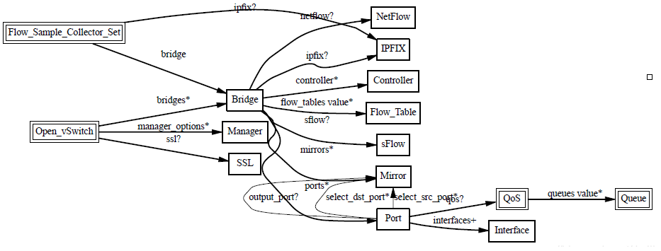
表之间关系(1)

Slide 18
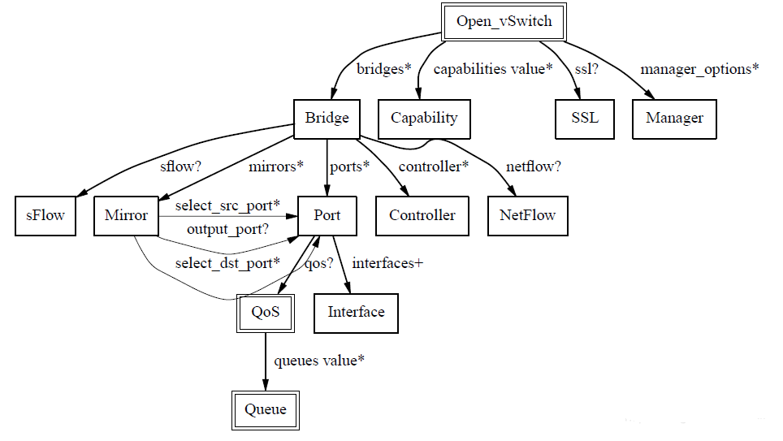
表之间关系(2)

Slide 19
4
Open vSwitch实验

Slide 20
5
Open vSwitch运维

Slide 21
4
QA

Slide 22
谢谢

